Slide 1
LETHAL RHYTHM
MATLAB 期末结题报告

Slide 2
项目背景与目标
Roguelike 的几个显著特点：
1.生成随机性：每次新游戏都会随机生成不同的场景、敌人和道具，确保每次游戏体验都是独一无二的。
2.进程单向性：游戏的存档功能只能记录当前进度，读取存档时会清空之前的进度，防止玩家通过反复读取存档降低游戏难度。
3.不可挽回性：角色只有一次生命，死亡后将永久失去该角色。
4.游戏非线性：高自由度的游戏规则允许玩家自由探索和解决问题。
5.画面朴素性：许多 Roguelike 游戏采用简洁的图形界面，甚至直接使用 ASCII 字符。
6.系统复杂性：包括丰富的地质、气候、生物分布等元素，以及复杂的战斗系统。
Lethal Rhythm 的目标是制作一款结合 Roguelike 和节奏元素的游戏。在游戏中，玩家与怪物的移动都必须与节奏相关，不同怪物的移动方式也各不相同。玩家需要在跟上节拍的同时快速思考，收集道具、躲避甚至击败怪物，以获得更好的成绩。该项目的灵感来源于类似《吸血鬼幸存者》、《土豆兄弟》等游戏，旨在通过创新的玩法吸引玩家。

Slide 3
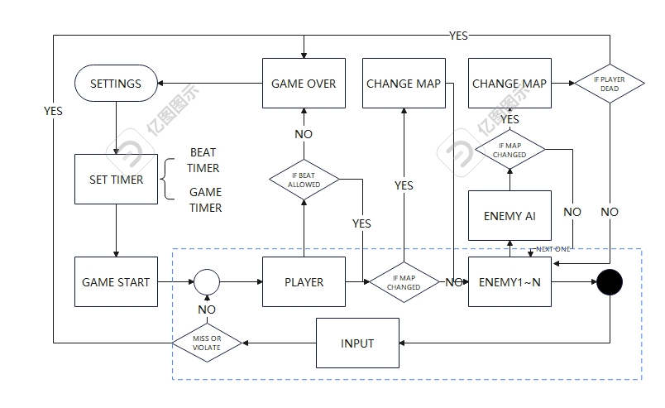
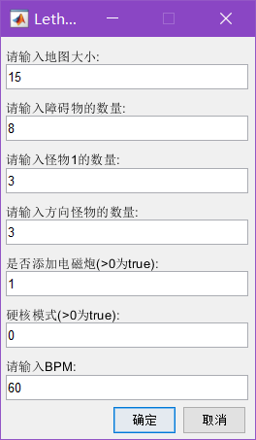
实施方法

Slide 4
实施方法

Slide 5
代码说明
Setting
Map
Kerboard
Timer
Listener
Drawer
Enemy
Move
AI
Reborn
模块化使得进一步的拓展和自定义更易操作。

Slide 6
Thanks
contributions 1:1

